Slide 1
¿Mobile? !Android!
Confesiones de un programador (y app Android)
manuel.jimenez@logitravel.com

Slide 2
Vamos a hacer una app
Y de paso os contaré algo

Slide 3
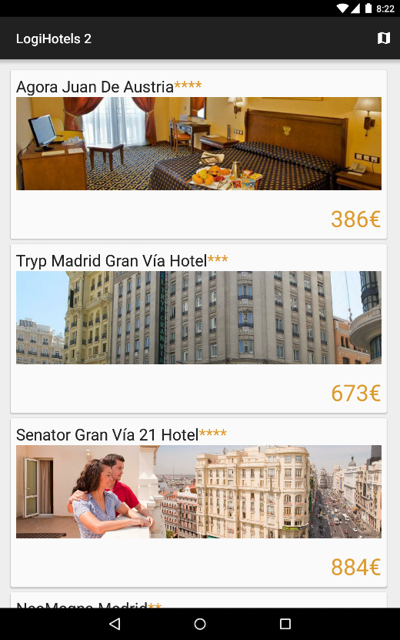
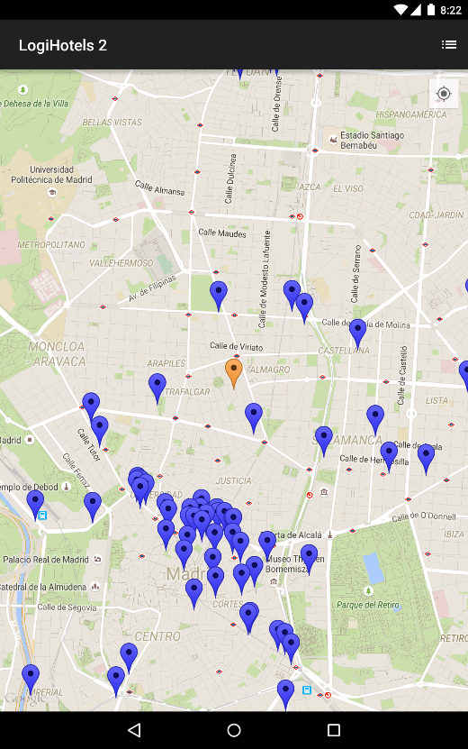
LogiHotels

Slide 4





Librerías

Slide 5
DRY
Usa librerías
Código duplicado es fuente de bugs

Slide 6
Model View Presenter (MVP)
MVC, MVP, MVVM…
Hay que trabajar con partes bien separadas
Menor acoplamiento → Mejor código

Slide 7
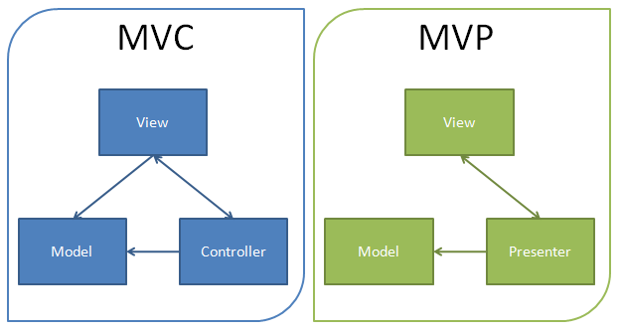
MVP

Slide 8
Menor acoplamiento… mejor código…
MVP
WHY??

Slide 9
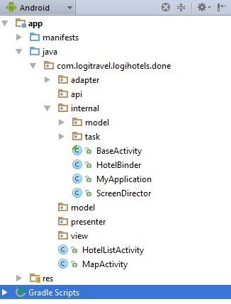
LogiHotels

Slide 10
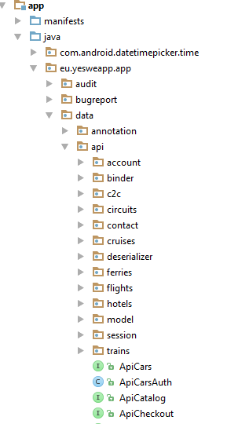
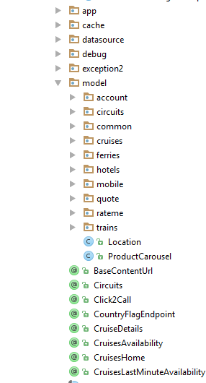
Logitravel-android

Slide 11
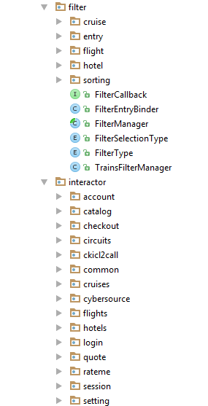
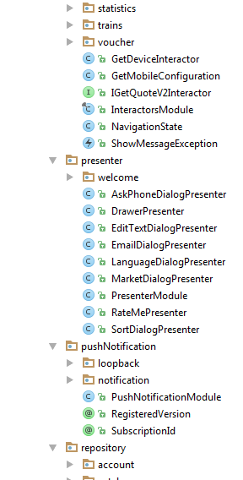
Logitravel-android

Slide 12
…
Logitravel-android

Slide 13
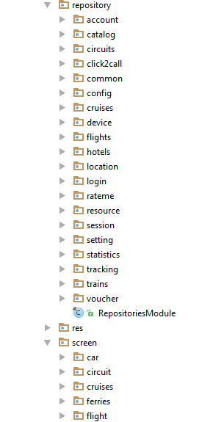
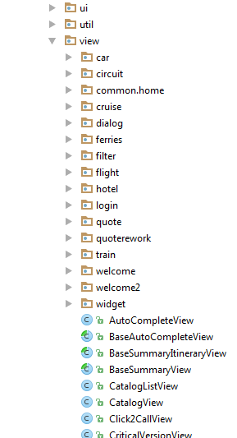
Logitravel-android

Slide 14
…
Logitravel-android

Slide 15
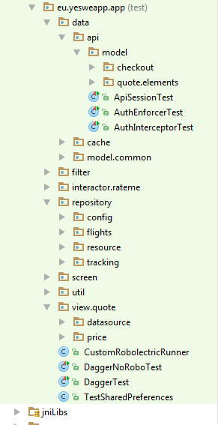
Logitravel-android

Slide 16
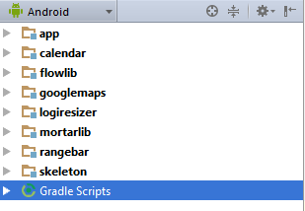
Logitravel-android

Slide 17
¿Qué hacemos aquí?
Crear una app Android desde (casi) cero
Best practices

Slide 18
Activity
Punto de entrada
Maneja el ciclo de vida de la aplicación
.java + .xml (+ .xml…)

Slide 19
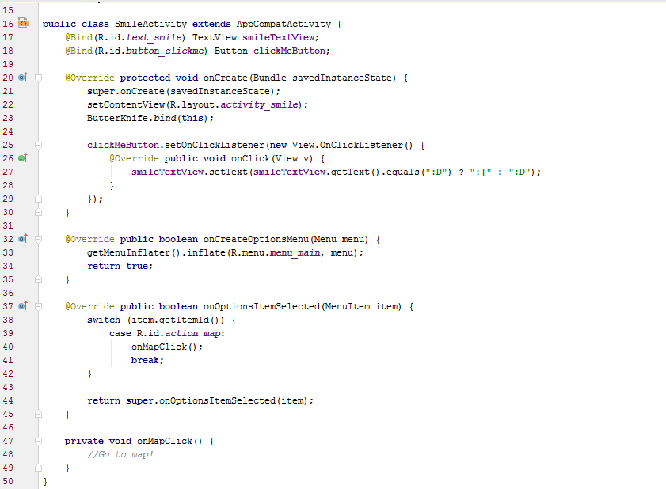
SmileActivity.java

Slide 20
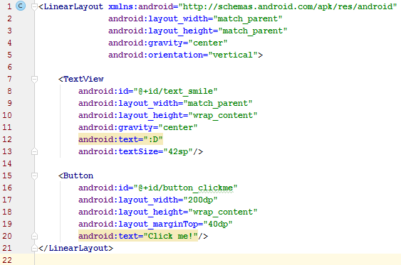
activity_smile.xml

Slide 21
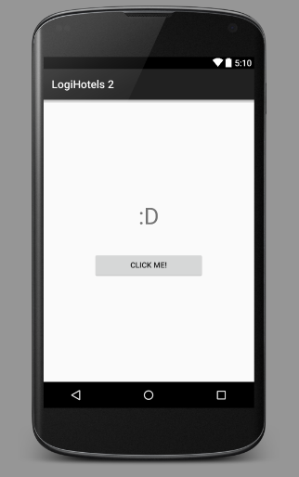

Slide 22
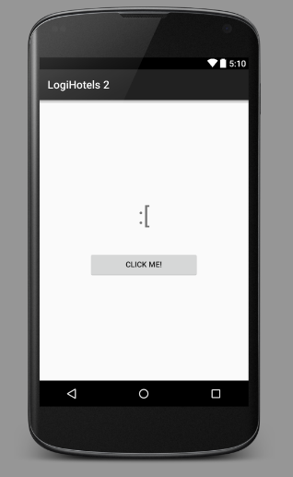

Slide 23
…
Logitravel-android

Slide 24
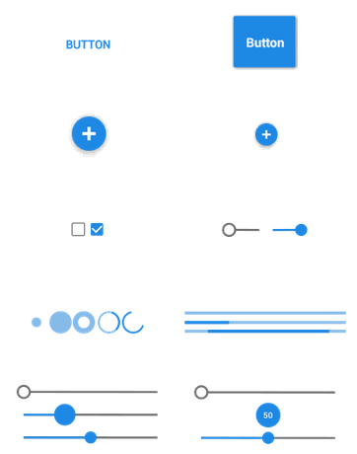
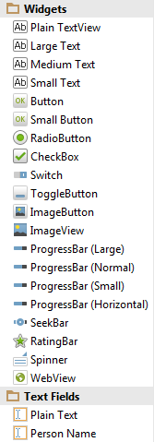
Views
Elementos de la UI

Slide 25


Layouts
Organización de la interfaz
Toda View tienen un layout padre
LinearLayout
RelativeLayout

Slide 26
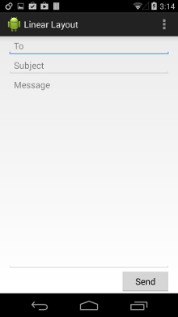
LinearLayout
Layouts
<?xml version="1.0" encoding="utf-8"?> <LinearLayout xmlns:android="http://schemas.android.com/apk/res/android" android:layout_width="match_parent" android:layout_height="match_parent" android:paddingLeft="16dp" android:paddingRight="16dp" android:orientation="vertical" > <EditText android:layout_width="match_parent" android:layout_height="wrap_content" android:hint="@string/to" /> <EditText android:layout_width="match_parent" android:layout_height="wrap_content" android:hint="@string/subject" /> <EditText android:layout_width="match_parent" android:layout_height="0dp" android:layout_weight="1" android:gravity="top" android:hint="@string/message" /> <Button android:layout_width="100dp" android:layout_height="wrap_content" android:layout_gravity="right" android:text="@string/send" /> </LinearLayout>

Slide 27
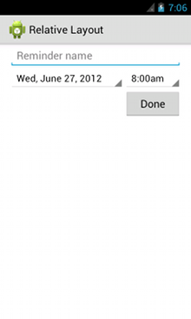
RelativeLayout
Layouts
<?xml version="1.0" encoding="utf-8"?> <RelativeLayout xmlns:android="http://schemas.android.com/apk/res/android" android:layout_width="match_parent" android:layout_height="match_parent" android:paddingLeft="16dp" android:paddingRight="16dp" > <EditText android:id="@+id/name" android:layout_width="match_parent" android:layout_height="wrap_content" android:hint="@string/reminder" /> <Spinner android:id="@+id/dates" android:layout_width="0dp" android:layout_height="wrap_content" android:layout_below="@id/name" android:layout_alignParentLeft="true" android:layout_toLeftOf="@+id/times" /> <Spinner android:id="@id/times" android:layout_width="96dp" android:layout_height="wrap_content" android:layout_below="@id/name" android:layout_alignParentRight="true" /> <Button android:layout_width="96dp" android:layout_height="wrap_content" android:layout_below="@id/times" android:layout_alignParentRight="true" android:text="@string/done" /> </RelativeLayout>

Slide 28
Modelo
Mira el Postman
¿Qué objetos recibimos? Crear modelos semejantes usando GSON

Slide 29
Vista
La vista tiene su lógica en las actividades. PERO ABSTRAÍDA CON INTERFACES

Slide 30

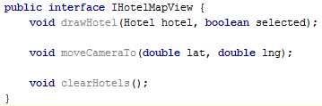
Interfaces
Vista
Lista
Mapa

Slide 31
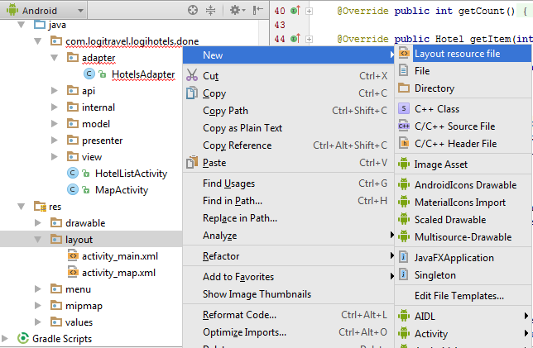
Creando el adapter
Vista

Slide 32
Creando el adapter
Vista
El adapter dicta cómo debe ser pintado cada ítem de una lista
Cread el ítem a vuestro aire… ¿Qué propiedades tiene el modelo que queremos mostrar? ¿Título, Imagen?

Slide 33
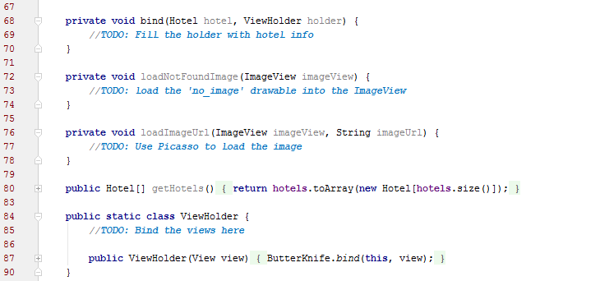
Bindeo
Vista
Ahora hay que rellenar el ítem con los datos del modelo (clase HotelsAdapter)

Slide 34
Presenter
Un presenter por cada screen
En el presenter vive la lógica de negocio

